Slide 1

Lĩnh vực phát triển nhận thức.
Chủ đề:Nghề dịch vụ.
Đề tài:Trò chuyện về nghề dịch vụ .
Người thực : Bùi Thị Như Quỳnh

Slide 2






ổn định tổ cgức trò chuyện về chủ đề
TIẾN HÀNH
* 1: Gây hứng thú
Cô cho trẻ hát bài :“Cháu yêu cô chú công nhân”.

Slide 3




2. Nội dung
*Hoạt động 1:
Trò chuyện về một số nghề dịch vụ

Slide 4

* Nghề chăm sóc sắc đẹp

Slide 5
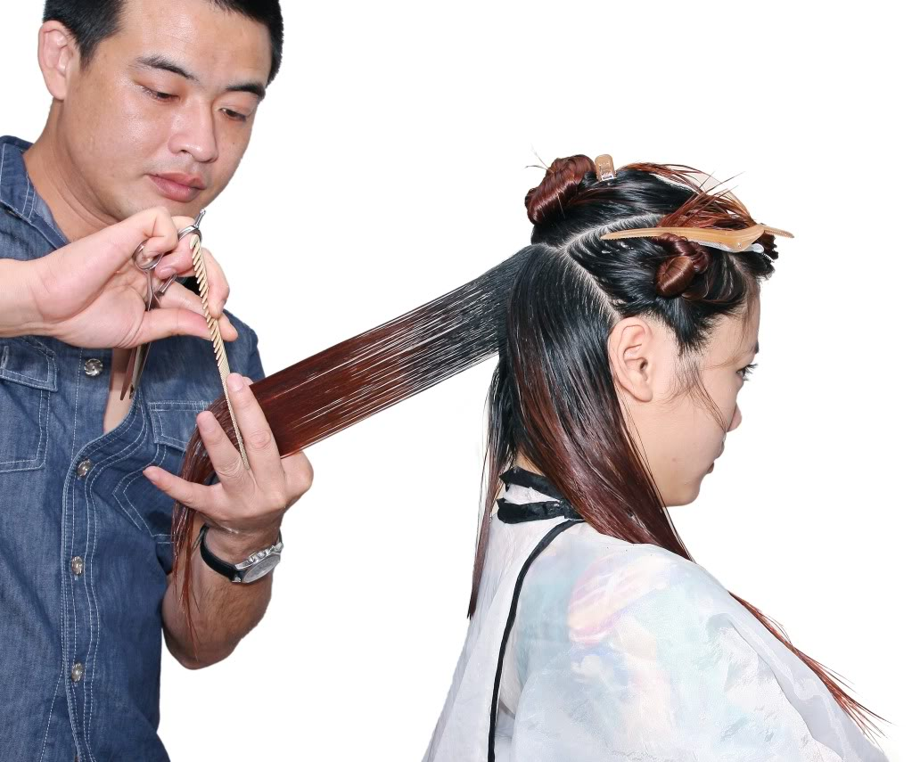
Thợ cắt tóc

Slide 6

Đồ dùng của thợ cắt tóc

Slide 7
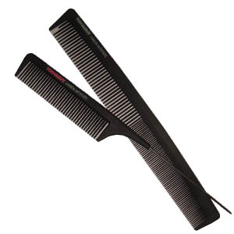

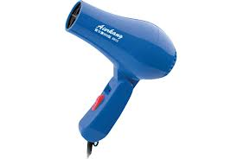
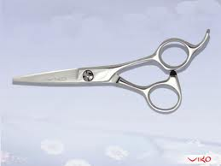
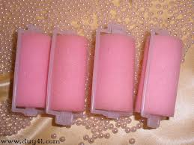
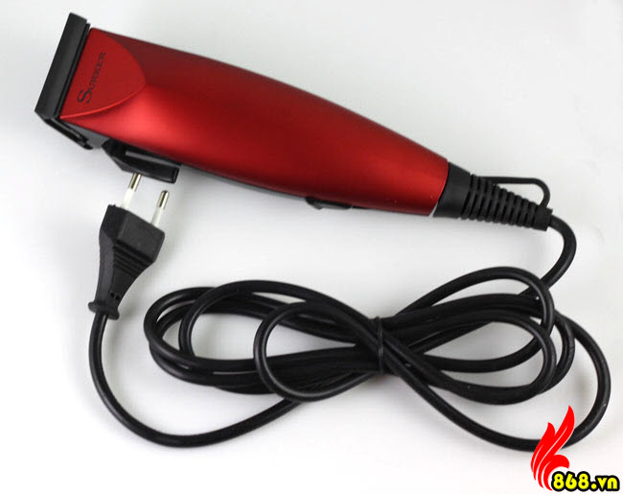

Slide 8
* Trò chuyện về nghề bán hàng

Slide 9

Nhân viên bán hàng

Slide 10
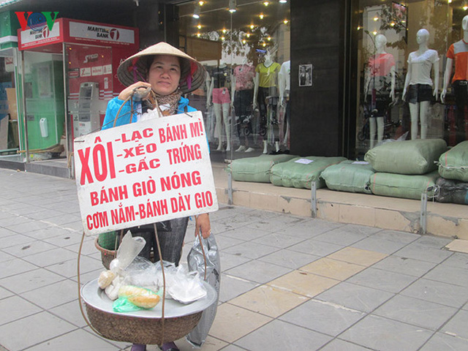

Slide 11
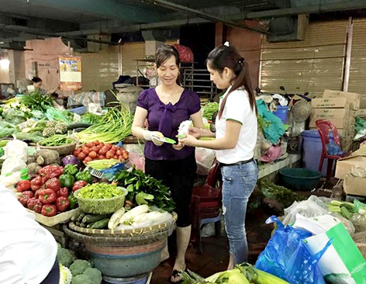

Slide 12
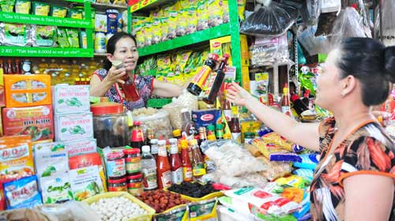

Slide 13
* Trò chuyện về nghề hướng dẫn du lịch

Slide 14
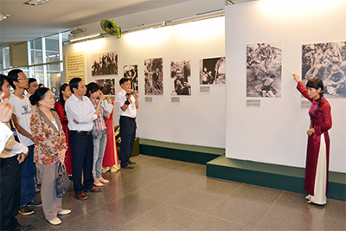
Hướng dẫn viên du lịch

Slide 15
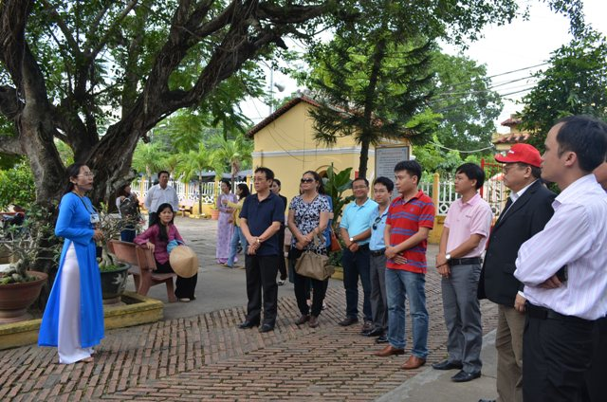

Slide 16




Hoạt động 2:
Mở rộng:
Notes:
16

Slide 17
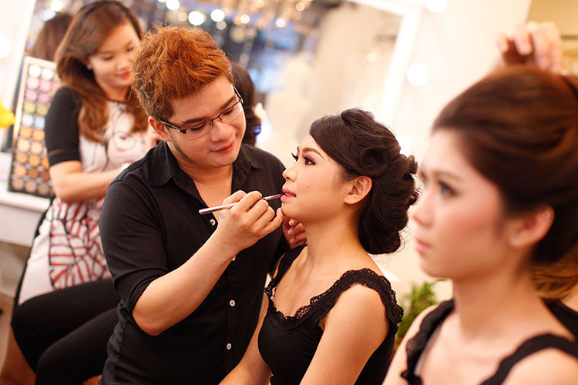
Nghề trang điểm

Slide 18
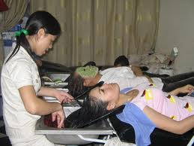
Thợ gội đầu

Slide 19


Thî s¬n mãng tay

Slide 20
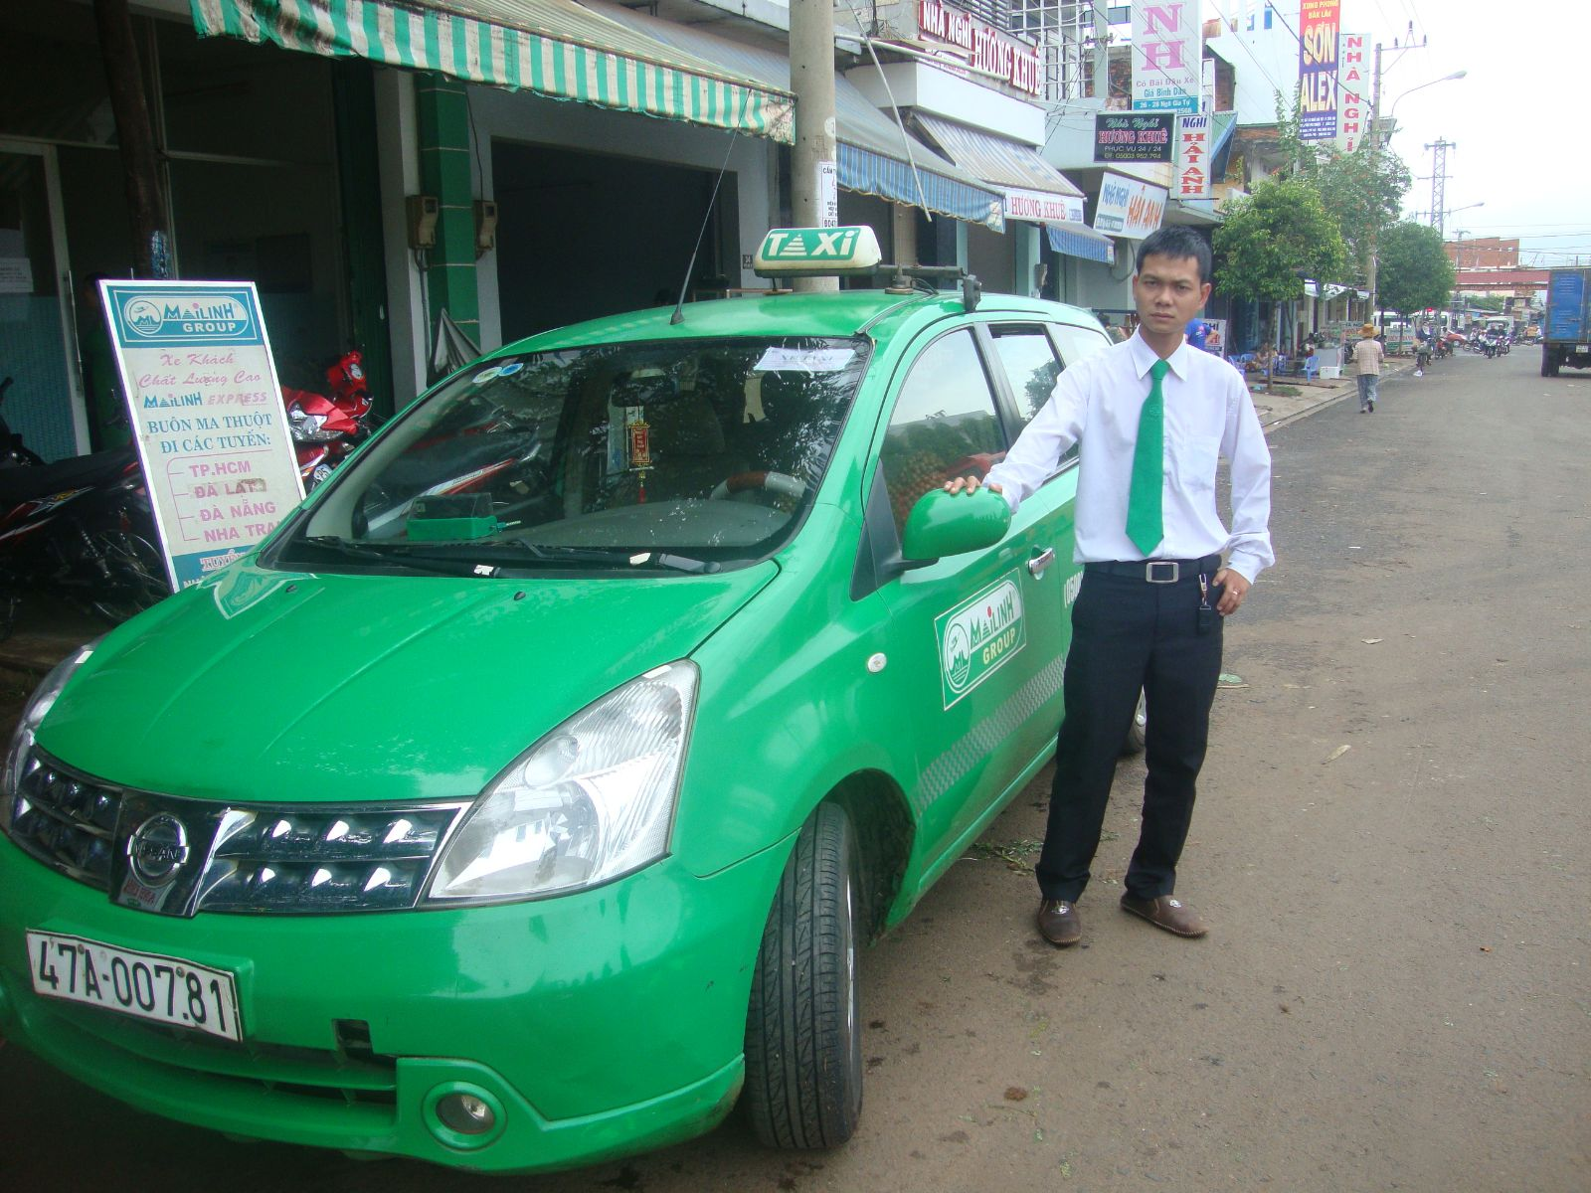
Lái xe taxi

Slide 21
*Hoạt động 3:
Củng cố

Slide 22

Trò chơi 1:

Slide 23
Trò chơi 2:

Slide 24

3. Kết thúc

